Slide 1
浙江工商大学《数据科学基础》
第4章 数理统计
主讲人：张 华
浙江工商大学计算机与信息工程学院
Email： zerozhua@126.com 短号： 688911

Slide 2
数理统计方法
描述统计学
——
对随机现象进行观测、试验，
以取得有代表性的观测值
数
理
统
计
的
分
类
推断统计学
——
对已取得的观测值进行整理、
分析,作出推断、决策,从而
找出所研究的对象的规律性

Slide 3
参数估计
假设检验
推断
统计学
方差分析
回归分析

Slide 4
本章提纲
4.1 总体与样本
4.2 参数估计
4.3 假设检验
4.4 方差分析*
4.5 回归分析*

Slide 5
4.1 总体与样本
总体与个体
总体或母体指我们研究对象的全体构成的集合
个体指总体中包含的每个成员．
注意点：
我们研究总体时，所关心的往往是总体某方面的特性，这些特性又常常可以用一个或多个数量指标来反映．
例如，在研究某厂生产的灯泡的质量时，关心的可能是这些灯泡的寿命和光亮度等．
总体指一个或多个数量指标，我们可以用一个或多个随机变量来表示它们．

Slide 6
4.1 总体与样本
样本与抽样
实际应用中，为了研究总体的特性，总是从总体中抽出部分个体进行观察和试验，根据观察或试验得到的数据推断总体的性质．
我们把从总体中抽出的部分个体称为样本，
把样本中包含个体的数量称为样本容量，
把对样本的观察或试验的过程称为抽样，
把观察或试验得到的数据称为样本观测值（观测数据），简称样本值．

Slide 7
4.1 总体与样本
在应用中，我们从总体中抽出的个体必须具有代表性，样本中个体之间要具有相互独立性，为保证这两点，一般采用简单随机抽样．
定义
一种抽样方法若满足下面两点，称其为简单随机抽样：
(1) 总体中每个个体被抽到的机会是均等的；
(2) 样本中的个体相互独立．
由简单随机抽样得到的样本称为简单随机样本．
如果没有特殊说明,以后所说样本均指简单随机样本．

Slide 8
总 体 X
整理加工
统计推断
随机抽样 获得样本
样本X₁,X₂,…,X_{n}
完成试验 获得数据
统计
工作
样本值x₁,x₂,…,x_{n}

Slide 9
4.1 总体与样本
统计量与抽样分布
在利用样本推断总体的性质时，往往不能直接利用样本，而需要对它进行一定的加工，这样才能有效地利用其中的信息，否则，样本只是呈现为一堆“杂乱无章”的数据．

Slide 10
4.1 总体与样本
基本概念
统计量

Slide 11
4.1 总体与样本
1. 表示位置的统计量
设X₁，X₂，…，X_{n}为总体X的样本，x₁，x₂，...，x_{n}为样本观测值，
(1) 样本均值
常用来作为总体期望（均值）的估计量，其观测值为
(2)中位数
把一组数据按大小顺序排序后处于中间位置的数。

Slide 12

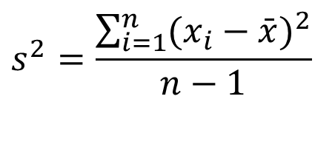
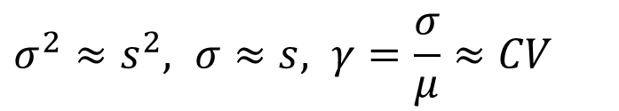


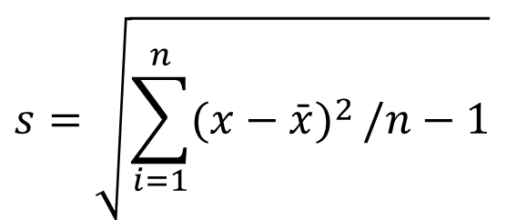
2. 表示分散性的数字特征
4.1 总体与样本
标准差(方差)越大,表示观察值分布越分散；反之分布越集中.
样本方差、标准差与变异系数
$$s^{2}=\frac{\sum_{i=1}^{n}{(x_{i}−\bar{x})^{2}}}{n−1}$$
———方差
刻画数据相对分散指标
$$s=\sqrt{\sum_{i=1}^{n}{(x−\bar{x})^{2}}/n−1}$$
———标准差
$$CV=s/\bar{x}×100\%=s/\bar{x}$$
——变异系数
$$n>>1$$
时，有
样本方差、标准差s与变异系数CV为理论上的总体方差、标准差$σ$、变异系数$γ$的相合估计
$$σ^{2}≈s^{2}, σ≈s, γ=\frac{σ}{μ}≈CV$$

Slide 13
4.1 总体与样本
3 表示分布形态的数字特征
(1) 样本k阶原点矩（简称样本k阶矩）
(2) 样本k阶中心矩
显然有

Slide 14
4.1 总体与样本
奇数阶中心距
(3) 偏度 (skewness)
频数
频数
其中s样本标准差. 分布对称； 称正偏度(右偏态) 均值右边数据更分散； 负偏度，均值左边的数据更分散.

Slide 15
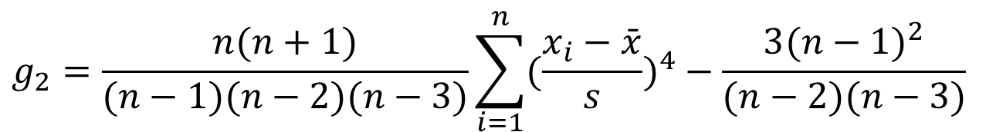
4.1 总体与样本
反映与正态分布相比某一分布的尖锐或平坦度.
(4)峰度
$$g_{2}=\frac{n(n+1)}{(n−1)(n−2)(n−3)}\sum_{i=1}^{n}{(\frac{x_{i}−\bar{x}}{s})^{4}}−\frac{3(n−1)^{2}}{(n−2)(n−3)}$$
尖峰粗尾
平峰细尾

Slide 16
4.2 参数估计
点估计
矩估计法
最大似然估计
估计量的评选标准
区间估计

Slide 17
4.2-1矩估计法
理论依据
样本矩(的连续函数)依概率收敛于总体矩(的连续函数).
矩估计法:用样本矩(函数)来估计总体矩(函数).
设已知总体X的可能分布函数族为:
其中 为待估参数.

Slide 18
4.2-1 矩估计法
设总体X的前k阶矩
均存在,而样本矩
其中
矩估计法就是: 令总体的前k阶矩分别与样本的
对应阶矩相等, 即

Slide 19
4.2-1 矩估计法
这是含k个待估参数 的联立方程组，其解
可作为待估参数 的估计量(称为矩估计
量),其观察值为待估参数的估计值(称为矩估计值).

Slide 20
4.2-1 矩估计法
例
解
解方程组得到矩估计量分别为

Slide 21
4.2-2 最大似然估计
一般说，事件A发生的概率与参数θ∈Θ有关，θ
取值不同，则P(A)也不同。因而应记事件A发生的
概率为P(A|θ).
若A发生了，则认为此时的θ值应是在Θ中使P(A|θ) 达到最大的那一个。这就是极大似然的思想.

Slide 22
4.2-2 最大似然估计
最大似然估计法是由费舍尔引进的.
求最大似然估计量的步骤:

Slide 23
4.2-2 最大似然估计
对数似然方程
最大似然估计法也适用于分布中含有多个未知参数的情况. 此时只需令
对数似然方程组

Slide 24
4.2-2 最大似然估计
例
解
X 的似然函数为

Slide 25
4.2-2 最大似然估计

Slide 26
4.2-2 最大似然估计
它们与相应的矩估计量相同.

Slide 27
4.2-3 估计量的评选标准
对于同一个参数,用不同方法求出的估计量可能
不同.那么,采用哪一个估计量为好呢?用何种标准来
评判估计量的优劣?
下面,介绍几个常用标准.
1、无偏性
定义 设估计量 存在期望,且对任意 有
则称 为 的无偏估计量.
称为用 来估计 的系统误差.因此,
无偏估计就是说无系统误差.

Slide 28
4.2-3 估计量的评选标准
2. 有效性
设
都是参数θ的无偏估计，若
则称 比 有效．
例如，设总体X的方差存在，X₁, X₂,…,X_{n}(n>2)为总体X的一个样本。
易知 , 均为μ 的无偏估计,
又有
所以,当n>2时， 最有效， 较X₁有效．

Slide 29
4.2-3 估计量的评选标准
3. 相合性
总体参数θ的估计量 是样本的函数，随着样本容量的增加，其值应该越来越接近真值θ,于是有：
定义 设 是参数θ的一个估计量，若 依概率收敛于θ，即对任意的ε > 0，有
则称 是参数θ的相合估计量，或者一致估计量．

Slide 30
4.2-4 区间估计
矩估计与极大似然估计均可归类为参数点估计。
前面，我们讨论了参数点估计. 它是用样本算得的一个值去估计未知参数. 但是，点估计值仅仅是未知参数的一个近似值。
点估计缺点
它没有反映出这个近似值的误差范围，
还有可信度.
区间估计正好弥补了点估计的这个缺陷 .

Slide 31
4.2-4 区间估计
定义 设X₁,X₂,…,X_{n}为总体X的一个样本,θ为总体X的未知参数,对给定的α∈(0,1),如果有两个统计量 和
满足
则称区间 是θ的一个区间估计或置信区间， 分别称作置信下限、置信上限， 1 – α称为置信水平或置信度.

Slide 32
正态总体均值的区间估计
4.2-4 区间估计
【例】已知某种灯泡的寿命服从正态分布，现从一批灯泡中抽取16只，测得其寿命（单位：小时）如下所示：
1510 1450 1480 1460 1520 1480 1490 1460
1480 1510 1530 1470 1500 1520 1510 1470
求该灯泡平均使用寿命90%、95%及99%的置信区间.
解：用X表示灯泡的寿命，设X～N(μ，σ²)，
由于σ²未知,用 计算μ 的置信区间．
其中
n=16,
证明略

Slide 33
假设检验在统计方法中的地位
4.3 假设检验
统计方法
描述统计
推断统计
参数估计
假设检验

Slide 34
4.3-1 假设检验的基本问题
假设问题的提出
假设的表达式
两类错误
假设检验的P值
单侧、双侧检验
Notes:
9

Slide 35
4.3-1 假设检验的基本问题
基本概念
让我们先看一个例子.

Slide 36

4.3-1 假设检验的基本问题
基本概念
罐装可乐的容量按标准应为
355毫升.
生产流水线上罐装可乐不断地封装，然后装箱外运. 怎么知道这批罐装可乐的容量是否合格呢？

Slide 37
4.3-1 假设检验的基本问题
基本概念
通常的办法是进行抽样检查.
每隔一定时间，抽查若干罐 .
如每隔1小时，抽查5罐，得5个容量的值X₁，…，X₅，根据这些值来判断生产是否正常.

Slide 38
4.3-1 假设检验的基本问题
基本概念
根据样本的信息检验关于总体的某个命题是否正确.
这类问题称作假设检验问题 .

Slide 39
什么是假设?(hypothesis)
4.3-1 假设检验的基本问题
 对总体参数的数值所作的一种陈述
总体参数包括总体均值、方差等
分析之前必需陈述
我认为该地区新生婴儿的平均体重为3190克!

Slide 40
什么是假设检验? (hypothesis testing)
4.3-1 假设检验的基本问题
事先对总体参数或分布形式作出某种假设，然后利用样本信息来判断原假设是否成立
有参数假设检验和非参数假设检验
采用逻辑上的反证法，依据统计上的小概率原理

Slide 41
假设检验的基本思想
4.3-1 假设检验的基本问题
抽样分布
这个值不像我们应该得到的样本均值 ...
... 因此我们拒绝假设 μ = 50
... 如果这是总体的真实均值
20
μ
= 50
样本均值
H₀

Slide 42
4.3-1 假设检验的基本问题
假设检验的步骤
提出假设
确定适当的检验统计量
规定显著性水平α
计算检验统计量的值
作出统计决策

Slide 43
提出原假设和备择假设
4.3-1 假设检验的基本问题
 什么是原假设？(null hypothesis)
待检验的假设，又称“0假设”
研究者想收集证据予以反对的假设
3. 表示为 H₀
H₀：μ = 某一数值
指定为 = 号，即 ≤ 或 ≥
例如, H₀：μ = 3190（克）

Slide 44
4.3-1 假设检验的基本问题
提出原假设和备择假设
 什么是备择假设？(alternative hypothesis)
与原假设对立的假设，也称“研究假设”
研究者想收集证据予以支持的假设总是有不等号: ≠, < 或 >
表示为 H₁
H₁：μ <某一数值，或μ >某一数值
例如, H₁：μ < 3910(克)，或μ >3910(克)

Slide 45
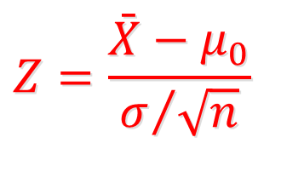
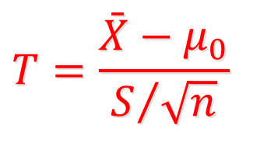
4.3-1 假设检验的基本问题
确定适当的检验统计量
 什么是检验统计量？
1. 用于假设检验决策的统计量
2. 选择统计量的方法与参数估计相同，需考虑
是大样本还是小样本
总体方差已知还是未知
检验统计量的基本形式为
$$Z=\frac{\bar{X}−μ_{0}}{σ/{\sqrt{n}}}$$
$$T=\frac{\bar{X}−μ_{0}}{S/{\sqrt{n}}}$$
或
(方差未知)

Slide 46
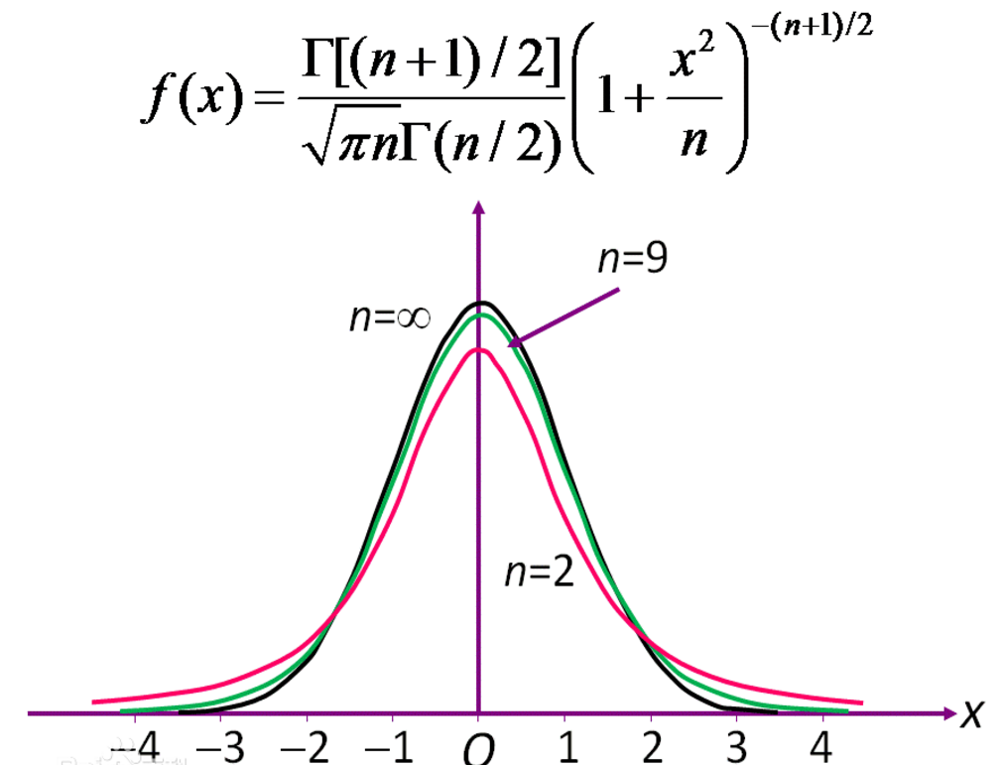


4.3-1 假设检验的基本问题
检验统计量
若方差已知：
服从标准正态分布N(0,1)
若方差已知或未知：
服从自由度为n-1的学生t分布
$$Z=\frac{\bar{X}−μ_{0}}{σ/{\sqrt{n}}}$$
学生t分布
概率密度函数
$$T=\frac{\bar{X}−μ_{0}}{S/{\sqrt{n}}}$$

Slide 47
规定显著性水平α (significant level)
4.3-1 假设检验的基本问题
 什么显著性水平？
1. 是一个概率值
2. 原假设为真时，拒绝原假设的概率
被称为抽样分布的拒绝域
3. 表示为 α (alpha)
常用的 α 值有0.01, 0.05, 0.10
4. 由研究者事先确定

Slide 48
作出统计决策
4.3-1 假设检验的基本问题
计算检验的统计量
根据给定的显著性水平α，查表得出相应的临界值z_{α}或z_{α/2}， t_{α}或t_{α/2}
将检验统计量的值与α 水平的临界值进行比较
得出拒绝或不拒绝原假设的结论

Slide 49
假设检验中的小概率原理
4.3-1 假设检验的基本问题
 什么小概率？
1. 在一次试验中，一个几乎不可能发生的事件发生的概率
2. 在一次试验中小概率事件一旦发生，我们就有理由拒绝原假设
3. 小概率由研究者事先确定
什么是小概率？
☞

Slide 50
什么是小概率？
4.3-1 假设检验的基本问题
概率是从0到1之间的一个数，因此小概率就应该是接近0的一个数
著名的英国统计家Ronald Fisher 把20分之1作为标准，这也就是0.05，从此0.05或比0.05小的概率都被认为是小概率
Fisher没有任何深奥的理由解释他为什么选择0.05，只是说他忽然想起来的

Slide 51
假设检验中的两类错误
4.3-1 假设检验的基本问题
1. 第一类错误（弃真错误）
原假设为真时拒绝原假设
会产生一系列后果
第一类错误的概率为α
被称为显著性水平
2. 第二类错误（取伪错误）
原假设为假时接受原假设
第二类错误的概率为β (Beta)

Slide 52
假设检验中的两类错误（决策结果）
H₀: 无罪
假设检验就好像 一场审判过程
统计检验过程
陪审团审判
裁决 | 实际情况
 | 无罪 | 有罪
无罪 | 正确 | 错误
有罪 | 错误 | 正确
H₀ 检验
决策 | 实际情况
 | H₀为真 | H₀为假
接受H₀ | 正确决策 (1 – α) | 第二类错误(β)
拒绝H₀ | 第一类错误(α) | 正确决策 (1-β)

Slide 53
什么是P 值? (P-value)
4.3-2 P值检验法
是一个概率值
如果原假设为真，P-值是抽样分布中大于或小于样本统计量的概率
左侧检验时，P-值为曲线上方小于等于检验统计量部分的面积
右侧检验时，P-值为曲线上方大于等于检验统计量部分的面积
被称为观察到的(或实测的)显著性水平
H₀ 能被拒绝的概率的最小值

Slide 54
双侧检验的P 值
α/ 2
α/ 2
拒绝
拒绝
1/2 P 值
1/2 P 值
H₀值
Z
临界值
临界值
计算出的样本统计量
计算出的样本统计量

Slide 55
左侧检验的P 值
抽样分布
置信水平
拒绝域
α
1 - α
P 值
H₀值
样本统计量
临界值
计算出的样本统计量
Notes:
Rejection region does NOT include critical value.

Slide 56
右侧检验的P 值
抽样分布
置信水平
拒绝域
α
1 - α
P 值
H₀值
临界值
计算出的样本统计量
Notes:
Rejection region does NOT include critical value.

Slide 57
利用 p 值( probability value)进行检验 (决策准则)
4.3-2 P值检验法
若p值 > α, H₀正确的概率较高，在显著性水平α下（接受）不拒绝 H_{0；}
若p值 <=α, H₀正确的概率较低，在显著性水平α下拒绝 H_{0。}

Slide 58
双侧检验与单侧检验 (假设的形式)
4.3-2 P值检验法
假设 | 研究的问题
 | 双侧检验 | 左侧检验 | 右侧检验
H₀ | μ = μ₀ | μ ≥ μ₀ | μ ≤ μ₀
H₁ | μ ≠μ₀ | μ < μ₀ | μ > μ₀
Notes:
9

Slide 59
双侧检验 (显著性水平与拒绝域 )
抽样分布
置信水平
拒绝域
拒绝域
α/2
1 - α
α/2
H₀值
样本统计量
临界值
临界值
Notes:
Rejection region does NOT include critical value.

Slide 60

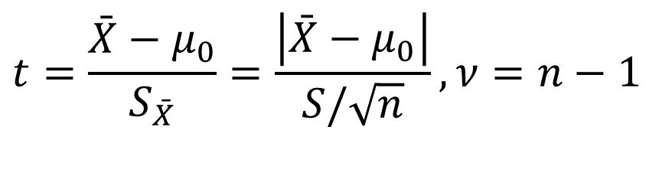
4.3-2 P值检验法
例1：根据大量调查,已知健康成年男子的脉搏均数为72次/分, 标准差为6.0次/分。某医生在某山区随机调查25名健康成年男子,求得脉搏均数为74.2次/分, 能否认为该山区的成年男子的脉搏均数高于一般成年男子的脉搏均数？
解：采用学生t检验。检验统计量t的计算公式以及自由度为：
$$t=\frac{\bar{X}−μ_{0}}{S_{\bar{X}}}=\frac{\left|\bar{X}−μ_{0}\right|}{S/\sqrt{n}},ν=n−1$$
其中$\bar{X}=74.2, μ_{0}$=72，$S$=6.0，n=25

Slide 61
(1) 建立检验假设，确定检验水准
H₀：μ=μ₀, 山区成年男子脉搏均数与一般成年男子的脉
搏均数相同
H₁：μ＞μ₀, 山区成年男子脉搏均数高于一般成年男子的
脉搏均数
单侧α=0.05
(2) 计算统计量

Slide 62
4.3-2 P值检验法
(3) 确定P值,作出统计推断结论
以ν=n-1=25-1=24,查t界值表, t_{0.05, 24}=1.711, t＞t_{0.05, 24}, P＜0.05, 按α=0.05水准拒绝H₀, 接受H₁ ,两者的差异有统计学意义。可以认为山区成年男子的脉搏均数高于一般健康成年男子的脉搏均数。

Slide 63
4.3-2 P值检验法
μ₀=72
次/分
μ =？
次/分
山区人群
(未知总体)
一般人群
(已知总体)
假设：μ = μ₀
n = 25
X =74.2次/分
S = 6.0次/分
1.711
2.492
~
¯
X
1.833
0
0.01＜p＜0.05

Slide 64
4.3-2 P值检验法
例2：以往通过大规模调查已知某地新生儿出生体重为3.30kg, 从该地难产儿中随机抽取35名新生儿作为研究样本, 平均出生体重为3.42kg, 标准差为0.40kg。问该地难产儿出生体重是否与一般新生儿体重不同？
解：对资料进行分析:
1.资料提供的信息:
已知总体均数μ₀=3.30kg, n=35, S = 0.40kg。
2.应进行样本均数与总体均数比较的 t检验。
3.目的: 推断样本所代表的未知总体均数与已知的总体均数有无差别。

Slide 65
4.3-2 P值检验法
(1) 建立检验假设，确定检验水准
H₀：μ=μ₀, 该地难产儿与一般新生儿平均出生体重相同
H₁：μ≠μ₀,该地难产儿与一般新生儿平均出生体重不同
双侧α=0.05
(2) 计算统计量

Slide 66
4.3-2 P值检验法
（3）确定P值,作出统计推断结论
以ν =n-1=35-1=34,查t界值表, t_{0.05／2,34}=2.032, t＜t_{0.05／2,34}, P＞0.05, 按α=0.05水准尚不能拒绝H₀, 两者的差异无统计学意义。据样本提供的信息, 还不能认为该地难产儿与一般新生儿平均出生体重不同。

Slide 67
4.3-2 P值检验法
检验水准:α =0.05
P＞0.05 两者的差别无统计学意义
0.01＜ P ≤ 0.05 两者的差别有统计学意义
P ≤ 0.01 两者的差别有高度统计学意义

